Slide 1







Центр патриотического воспитания и допризывной подготовки 2017 год
Государственное автономное профессиональное образовательное учреждение Свердловской области «Каменск-Уральский агропромышленный техникум»
2017

Slide 2
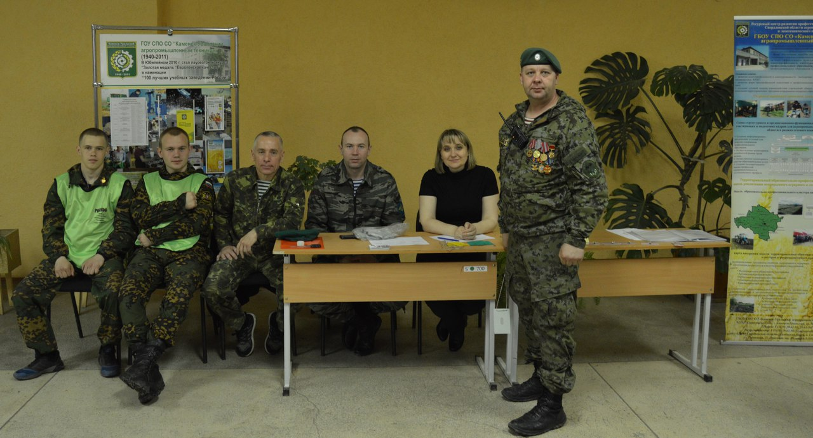
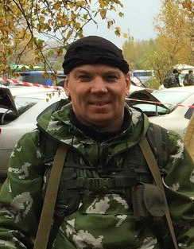
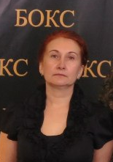
Ершов Владимир Александрович
педагог дополнительного образования
Руководитель ВПК «ОДОН»
Федоров Евгений Георгиевич
Руководитель
страйкбольного клуба «АГАТ»
Шумкова Ольга Владимировна Президент клуба спортивных единоборств «ГОНГ»

Slide 3
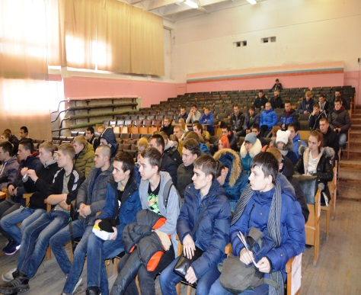
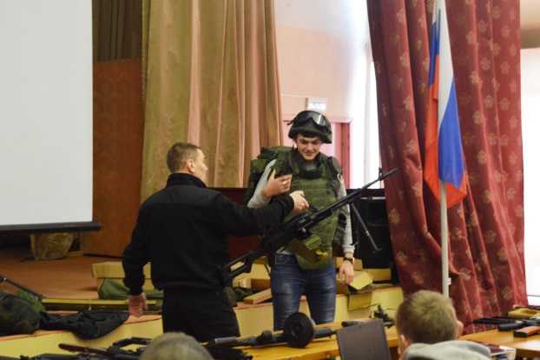
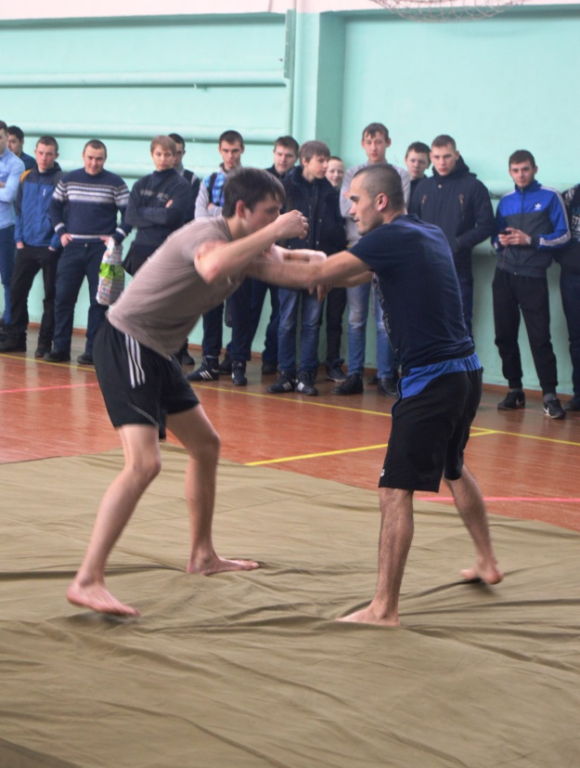
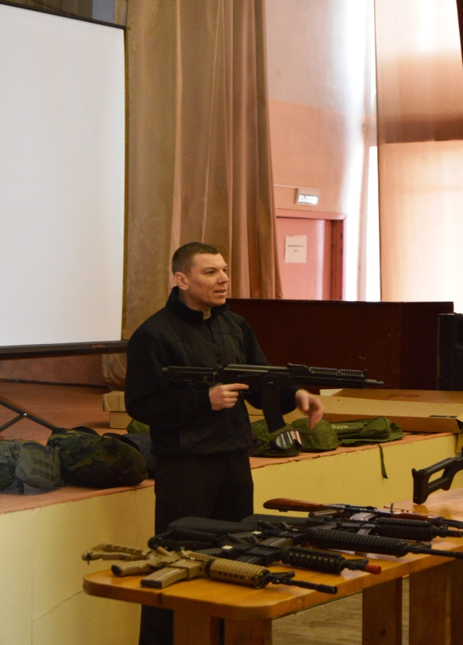
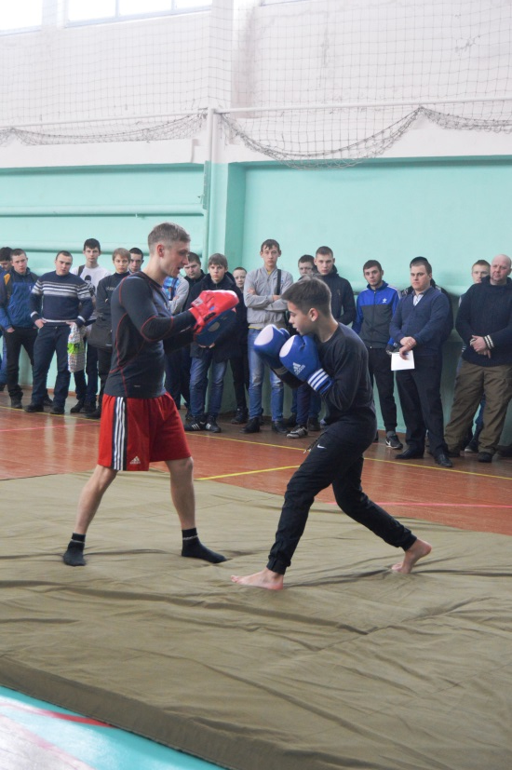
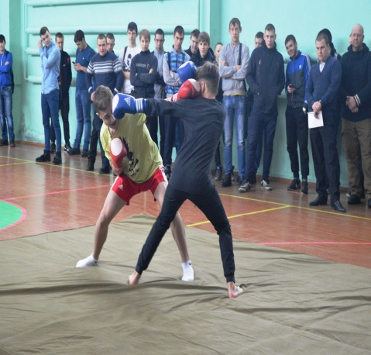
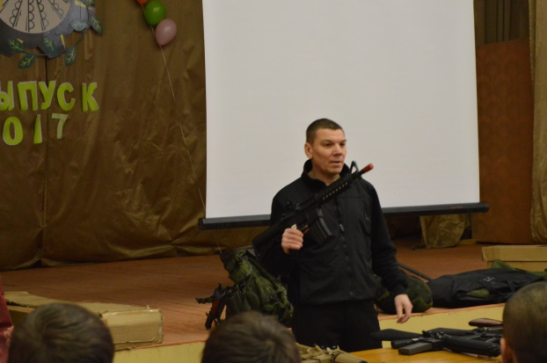
4 февраля в актовом зале техникума руководитель страйкбольного клуба «Агат» Федоров Евгений продемонстрировал выставку оружия. Евгений рассказал много интересного об оружии как страйкбольном, так и о стрелковом. На выставке было очень много оружия отечественного и зарубежного. Были показаны пулеметы, автоматы, пистолеты, а так же гранатомет.
В конце выставки студентам была предоставлена возможность посмотреть и сфотографироваться с оружием.
Обучающиеся получили массу позитива и узнали много нового.(охват 320ч)

Slide 4
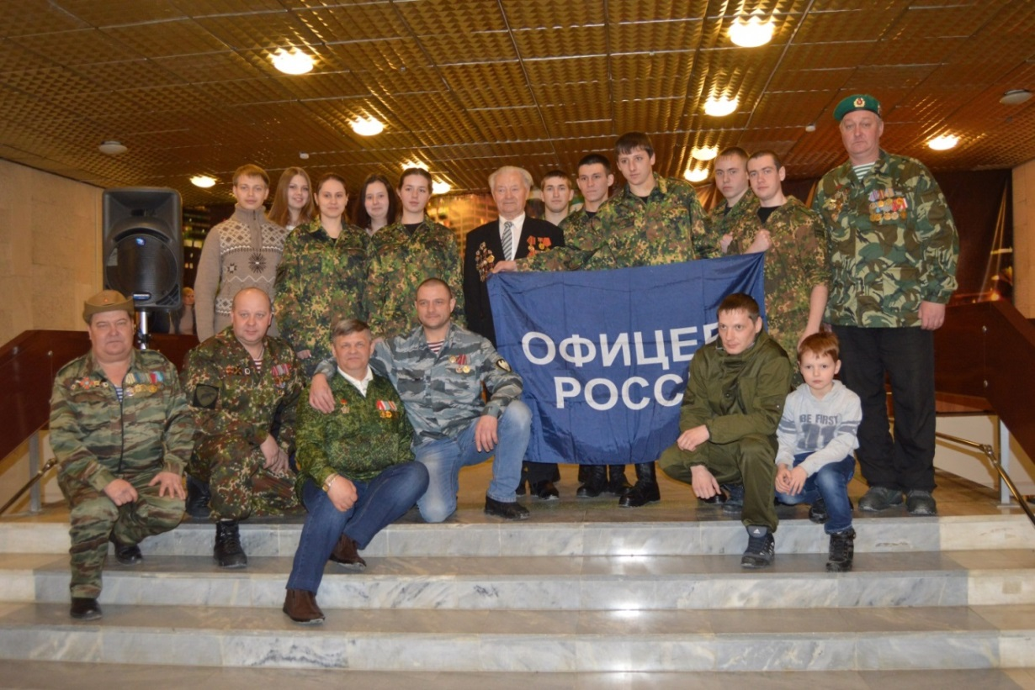
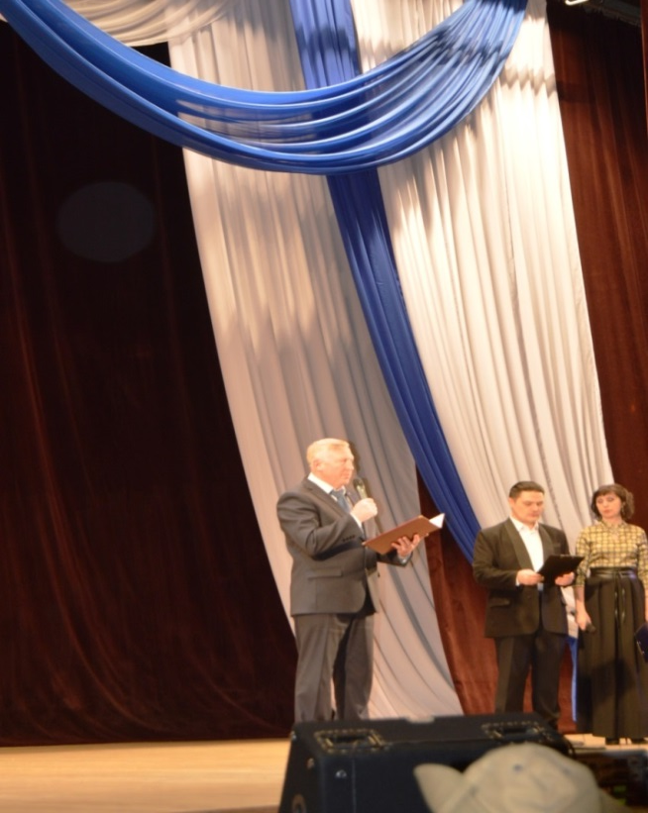
15.02.2017 представители организации и члены ВПК «ОДОН» - КУАТ приняли участие в торжественных мероприятиях, посвященных выводу советских войск из Демократической Республики Афганистан. (охват 50ч)

Slide 5
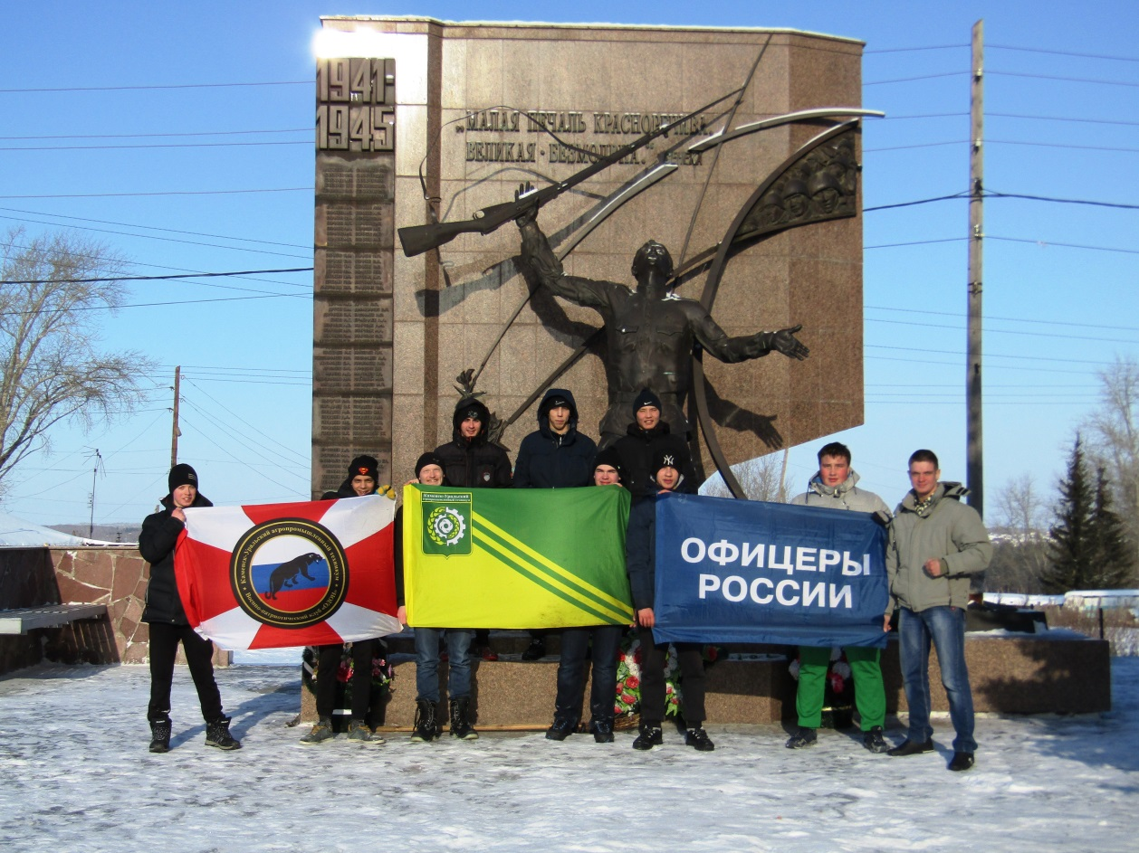
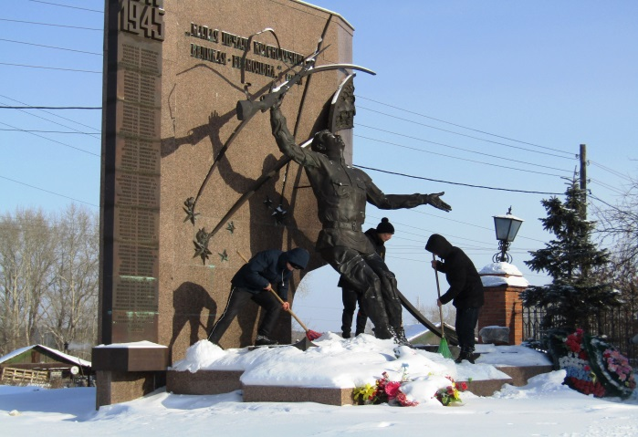
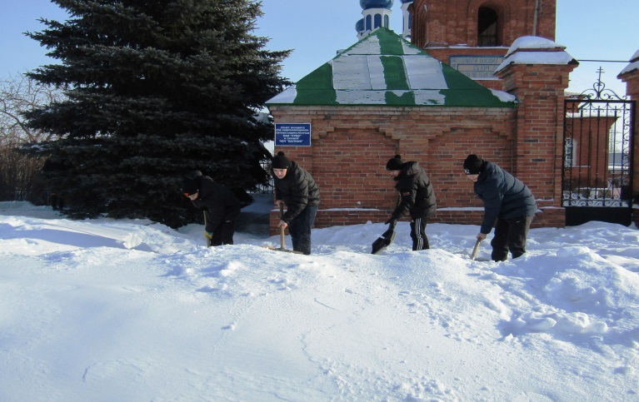
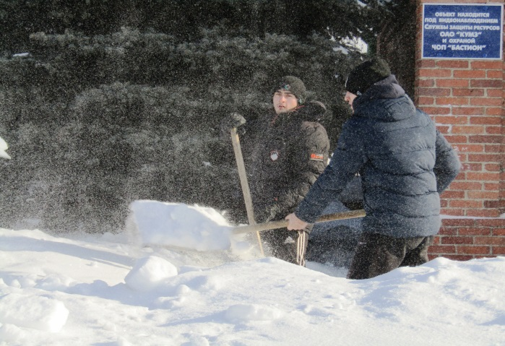
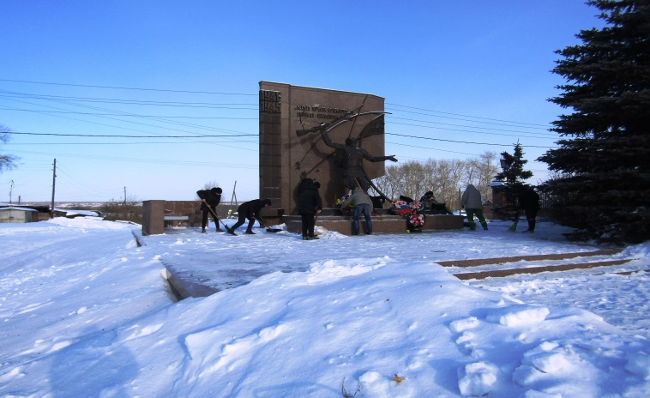
4 февраля в рамках месячника «Защитников Отечества» студенты агропромышленного техникума - воспитанники ВПК «ОДОН» почистили от снега памятник Добровольцам завода КУМЗ погибшим в годы Великой Отечественной Войны, который находится в п. Волково. Более 15 студентов под руководством В.А. Ершова внесли свой вклад в приведении территории памятника в первозданный вид Акция прошла плодотворно, все участники акции были довольны собой и работой, которую сделали. Все потрудились на славу! Помним и чтим подвиги наших дедов. (охват 10 чел.)

Slide 6
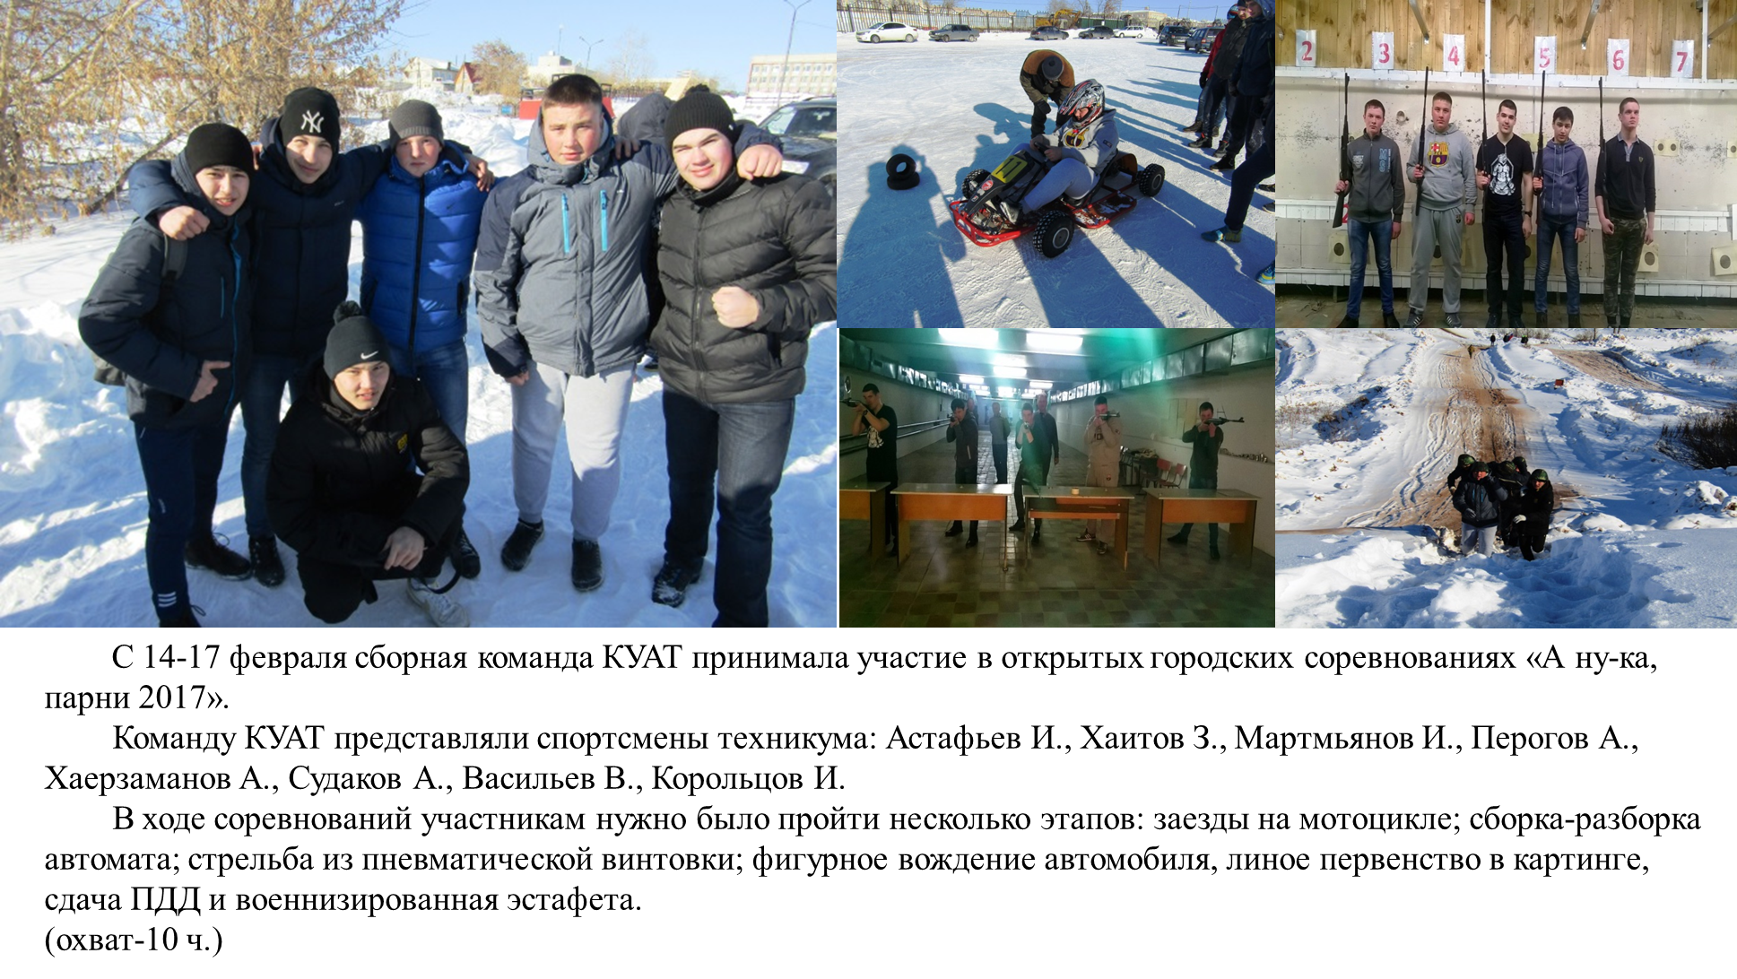

Slide 7
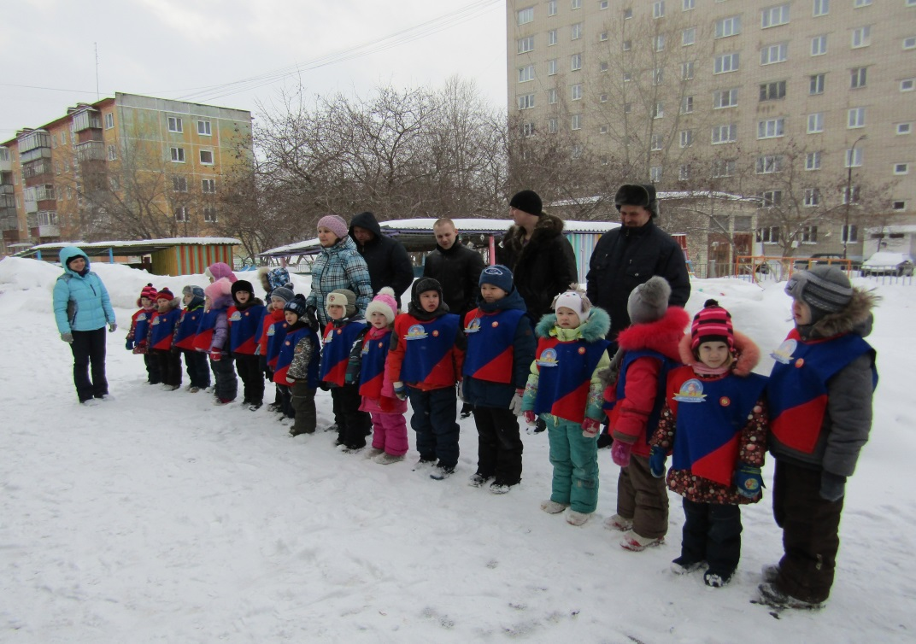
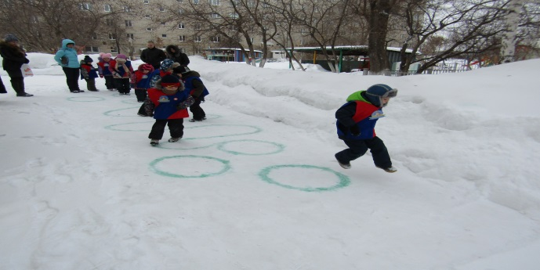
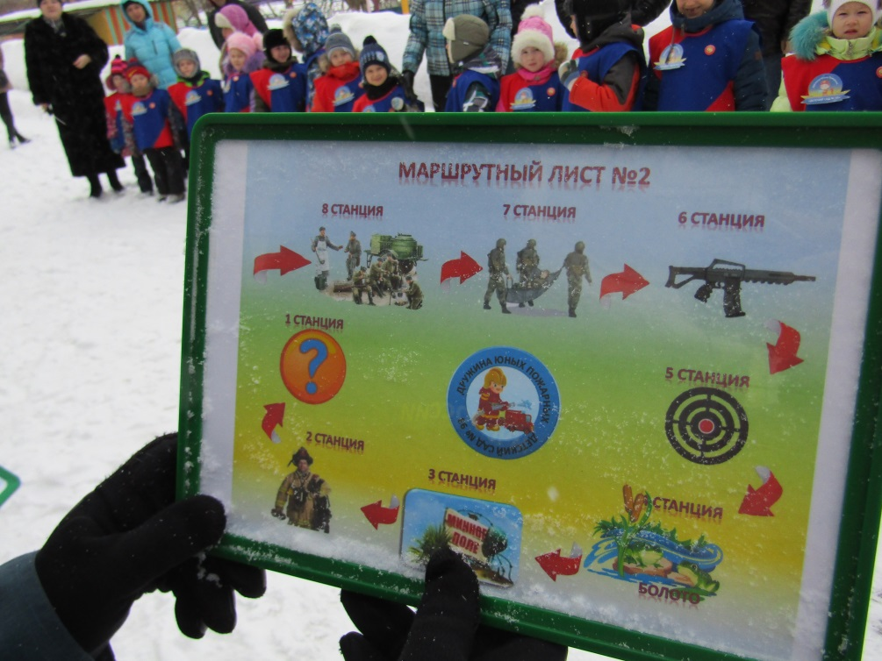
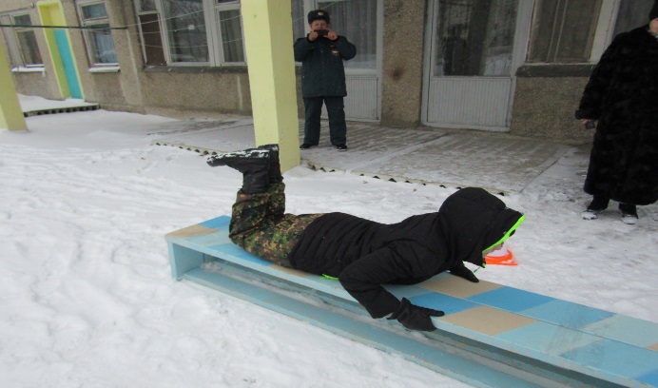
19 февраля 2017 г. в детском саду № 93 г. Каменска-Уральского была традиционно организована детская военно-патриотическая игра «Зарница» (охват 28 чел.).

Slide 8
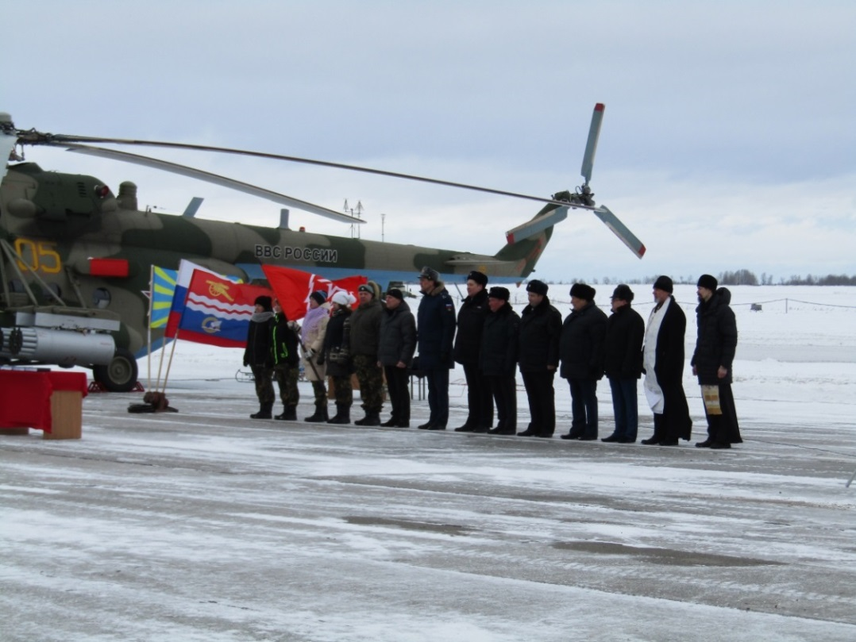
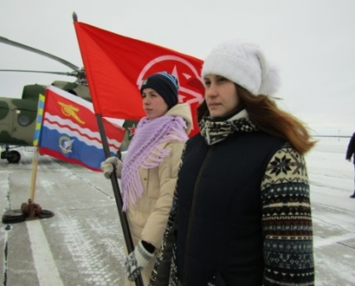
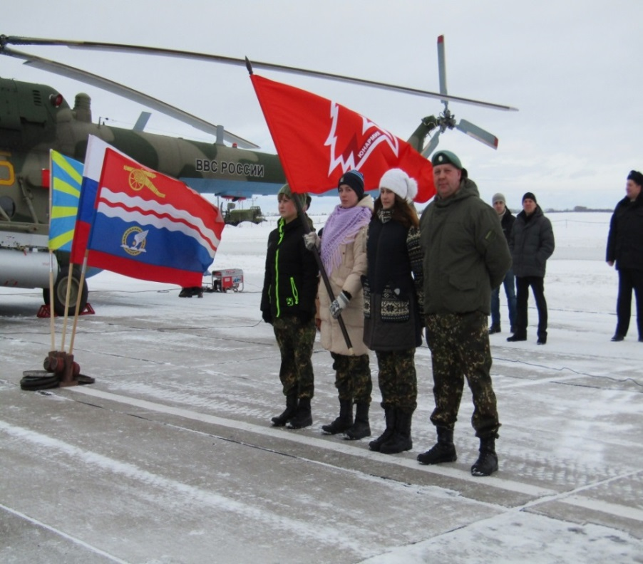
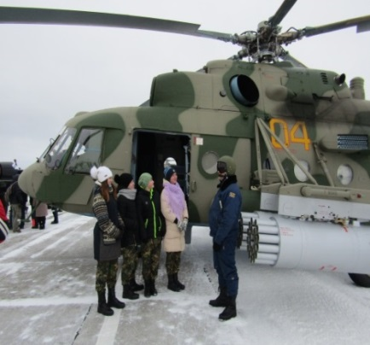
15 марта 2017 г. военно-патриотический клуб «ОДОН» был приглашен в в/ч 12345 на торжественную процедуру приемки новой военной техники. В процессе визита члены клуба не только увидели образцы новой техники и вооружения, но и познакомились с жизнью и бытом военнослужащих срочной службы. (охват 10ч)

Slide 9
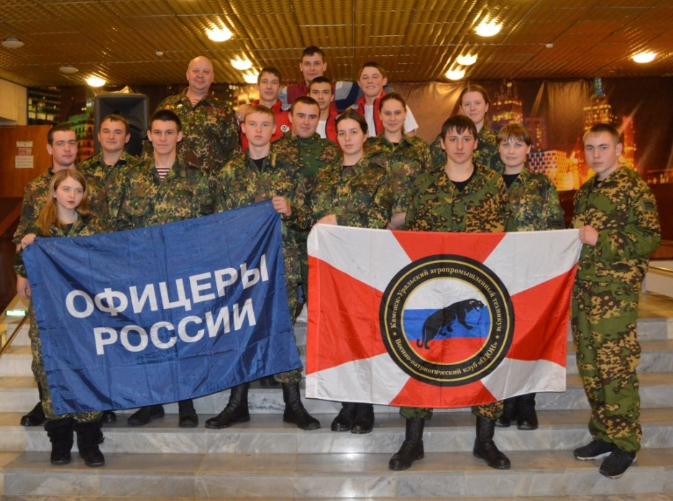
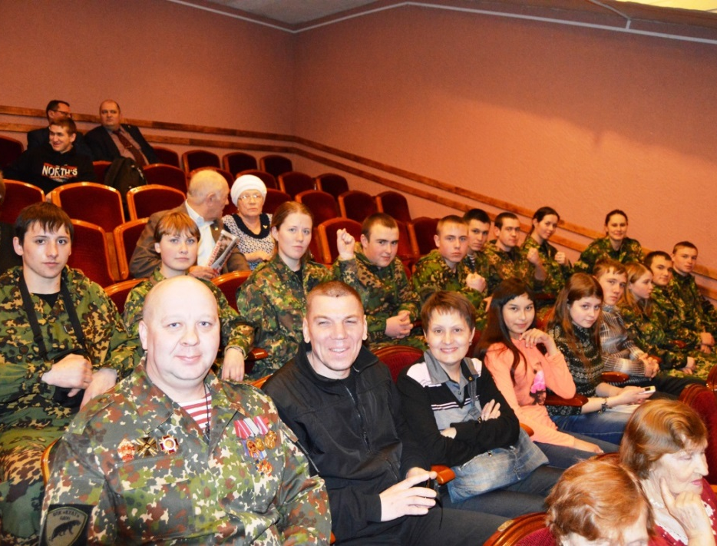
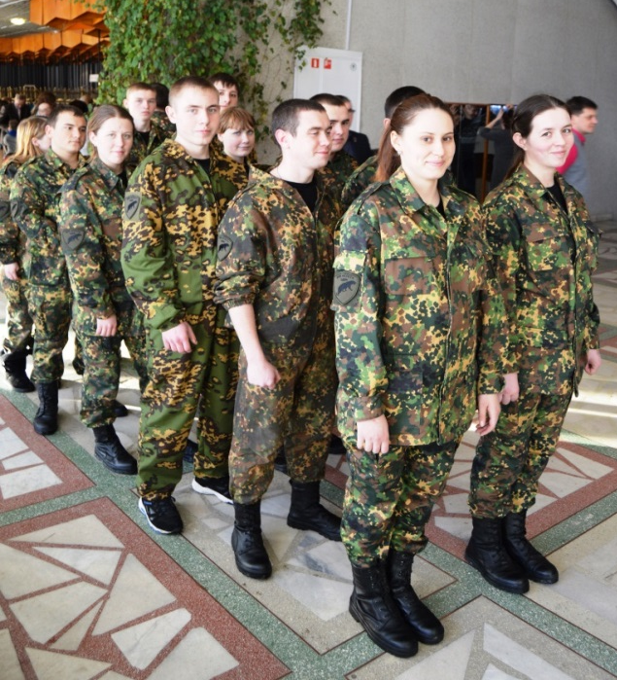
21 февраля 2017 г. члены организации приняли активное участие в праздничном мероприятии в социально-культурном центре г. Каменск-Уральского посвящённом Дню Защитника Отчества. (охват 50ч)

Slide 10
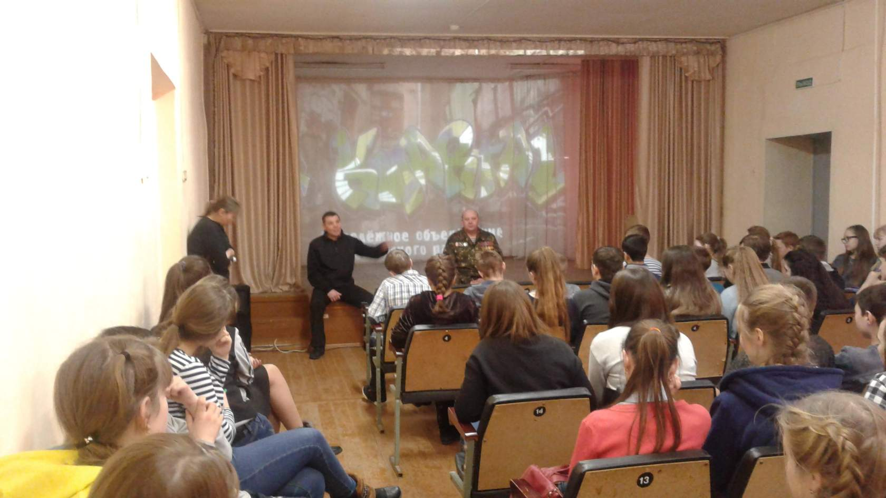
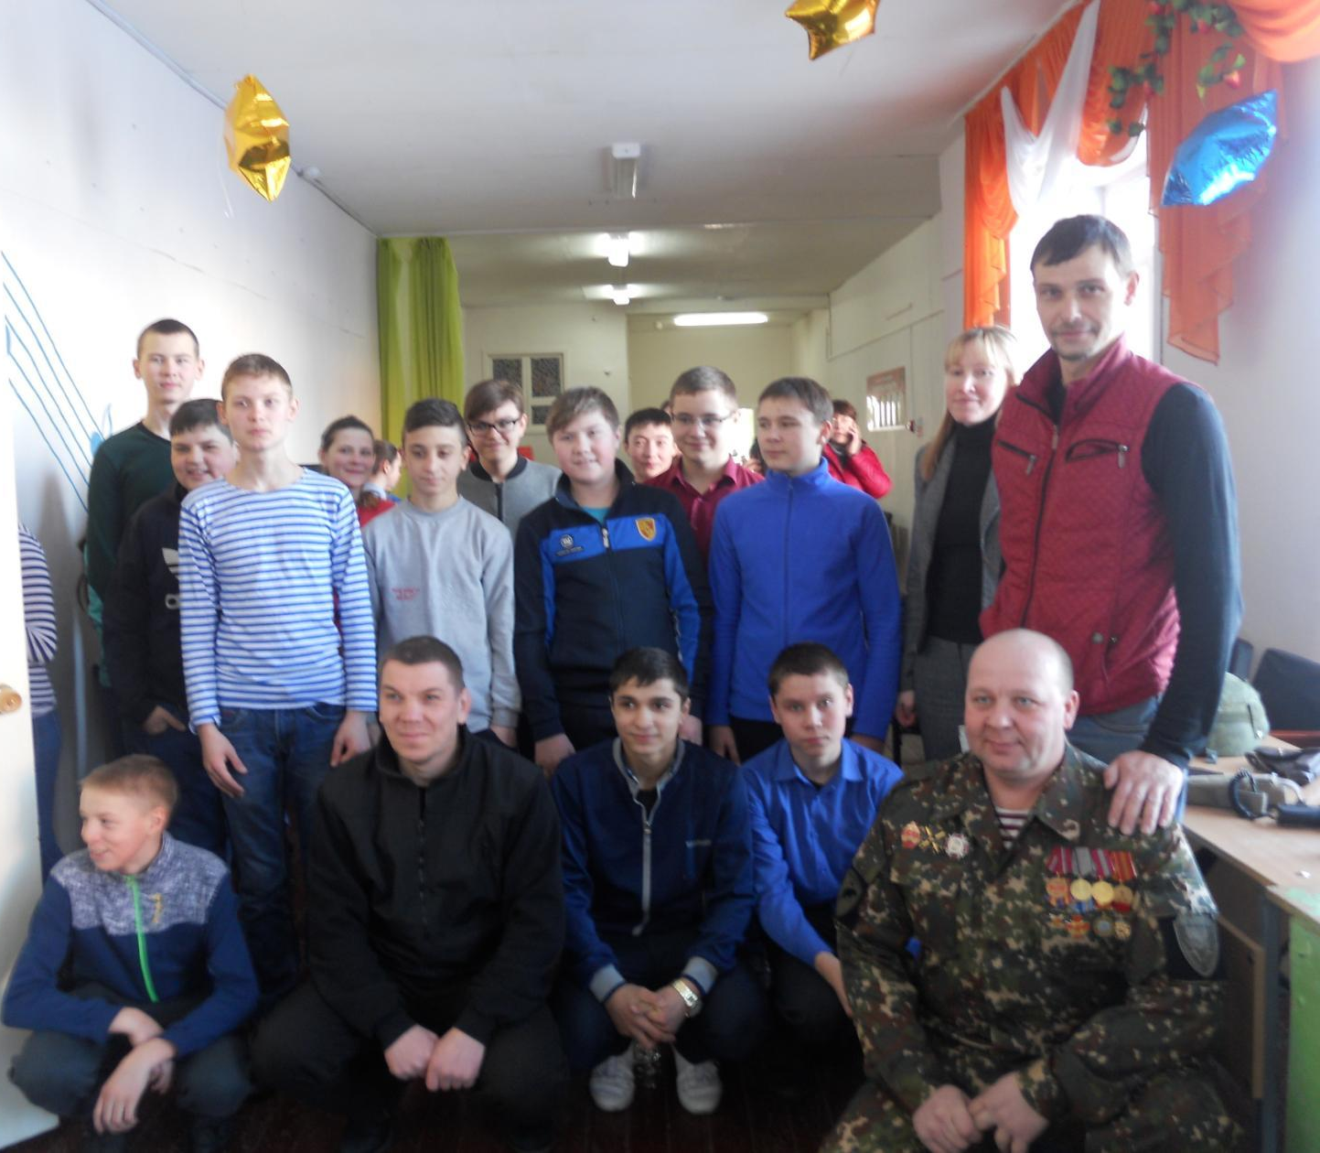
20 февраля 2017 г. в Доме культуры с. Покровское был организован круглый стол с учениками 9 – 10 Покровской СОШ по оценке событий в Чечне в период наведения конституционного порядка в 2000–2005 гг. Ветераны тех событий ответили на все интересующие школьников вопросы. (охват 2 ч)

Slide 11
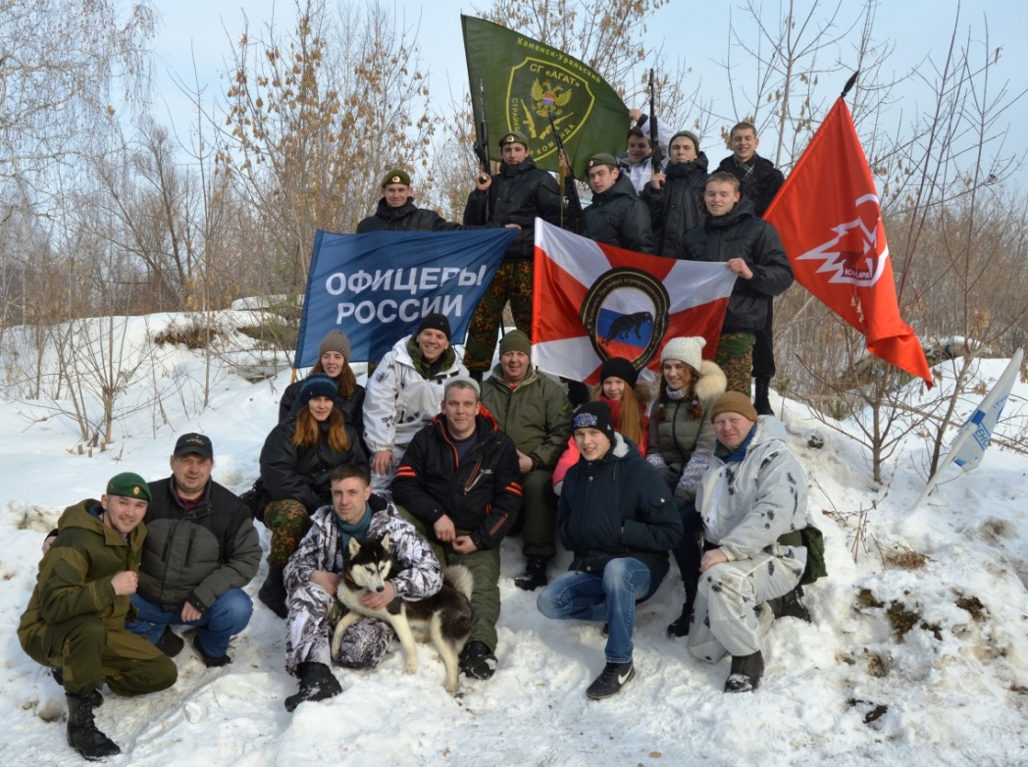
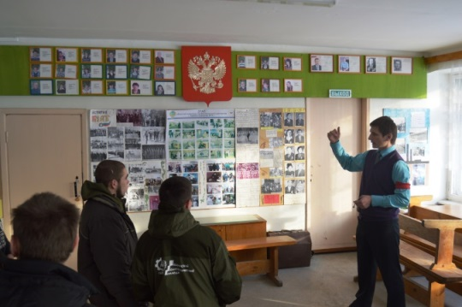
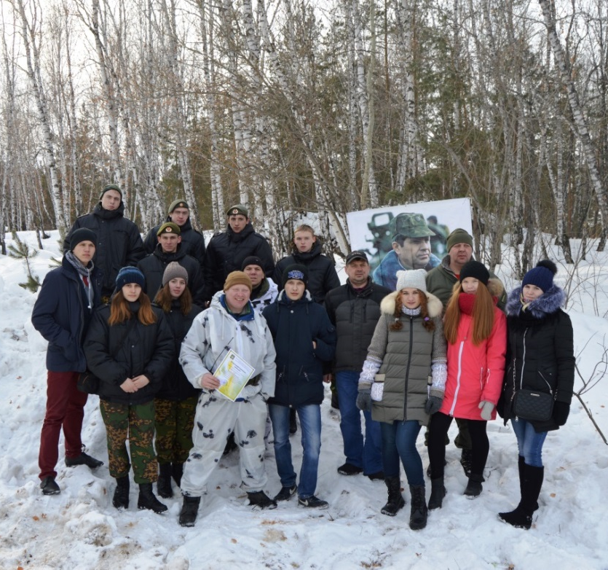
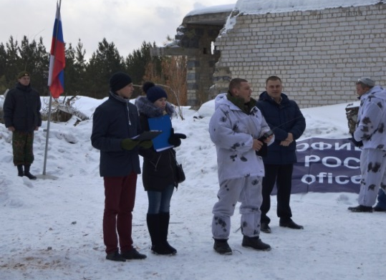
28 февраля на базе Каменск-Уральского агропромышленного техникума состоялась I межрегиональная военно-спортивная игра «Рубеж», посвященная памяти Героя России генерала армии Виктора Петровича Дубынина! Межрегиональная военно-спортивная игра «Рубеж» команд профессиональных образовательных организаций проводится в рамках реализации областной программы «Патриотическое воспитание граждан и формирование основ безопасности жизнедеятельности обучающихся в СО».Для команд было приготовлено 7 этапов. Среди них: сборка-разборка автомата, стрельба из пневматической винтовки, медицинская подготовка, обустройство лагеря. Одним из самых интересных и захватывающих этапов стал этап военно-спортивной игры - Страйкбол. Организаторами игры выступили руководители студенческих клубов патриотического воспитания молодежи: Ершов В.А. впк «ОДОН», Федоров Е.Г.-руководитель страйкбольной группы «АГАТ», Нургалиев Д.С.- руководитель впк «Воин», начальник штаба Каменск-Уральского отделения Всероссийского детско-юношеского, впк общественного движения «Юнармии». (охват 15 чел.)

Slide 12
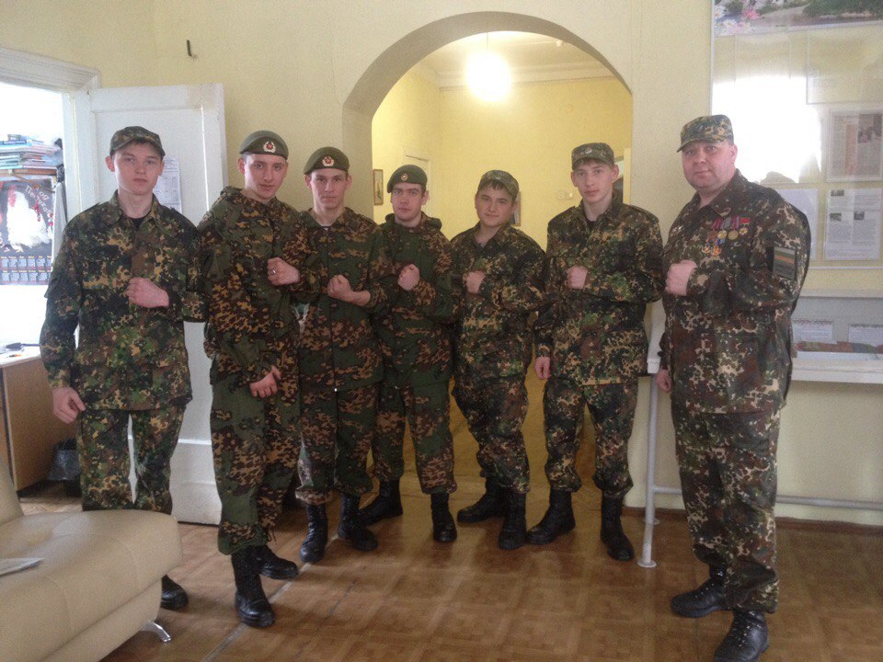
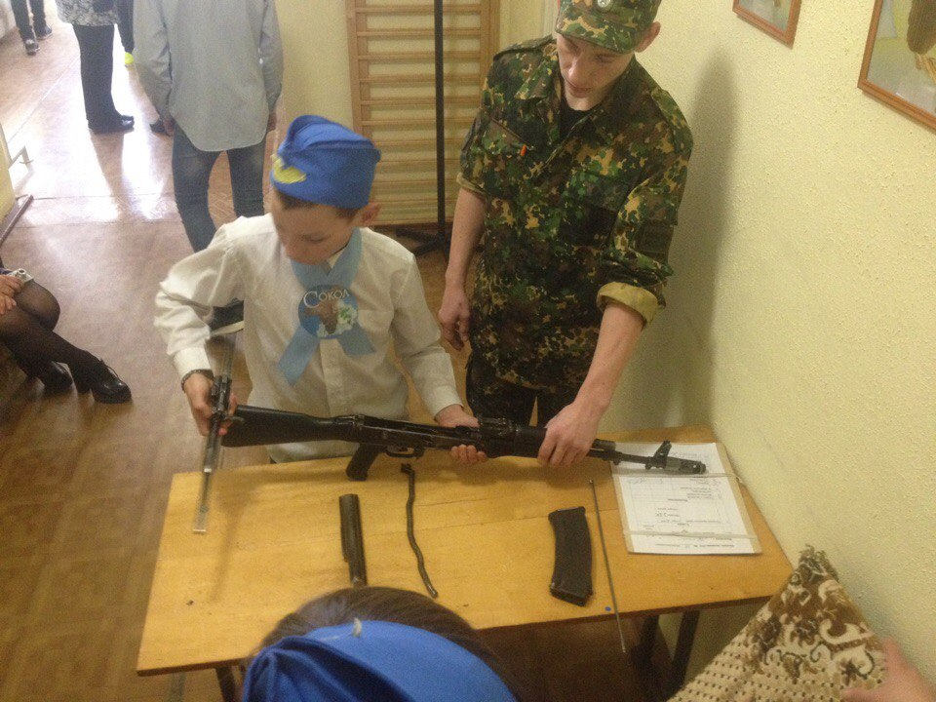
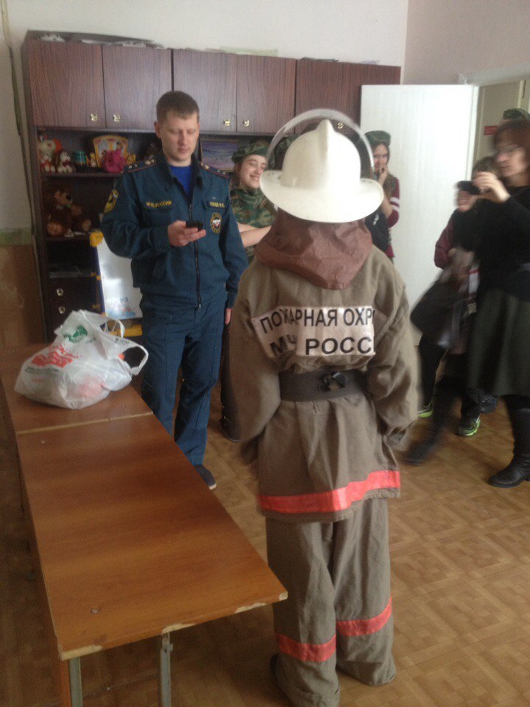
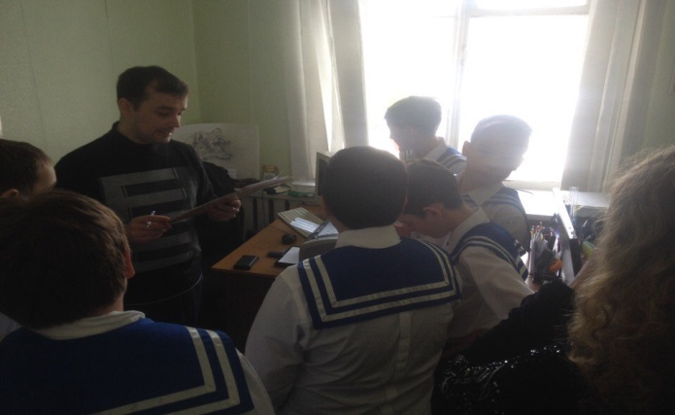
6 марта 2017 г. в Центре дополнительного образования г. Каменска-Уральского была проведена игра «Зарница» под названием «Наследники Победы» среди школьников 5–7 классов (охват более 140 школьников). Мероприятие получилось захватывающим и интересным.

Slide 13
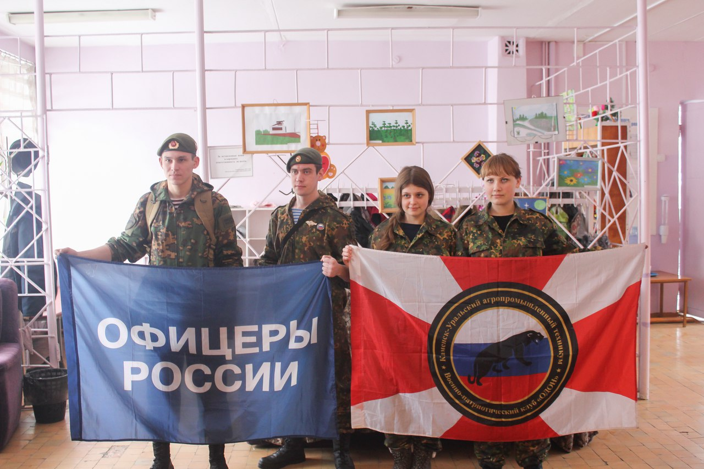
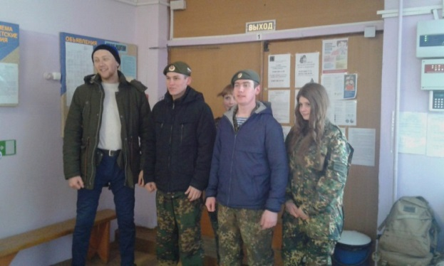
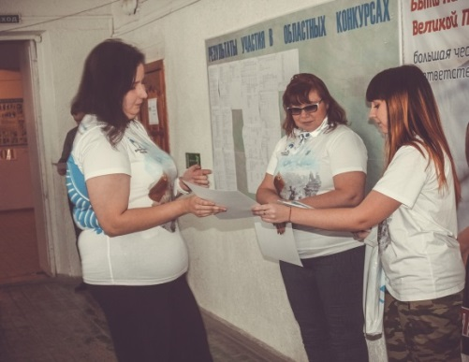
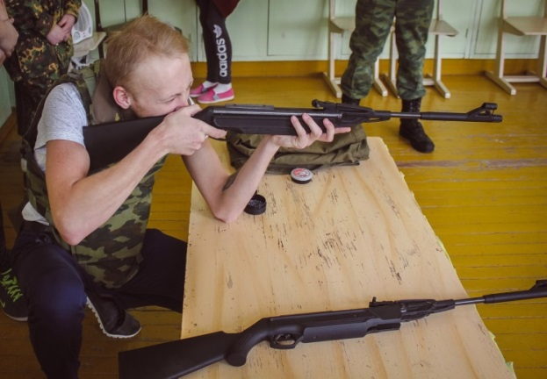
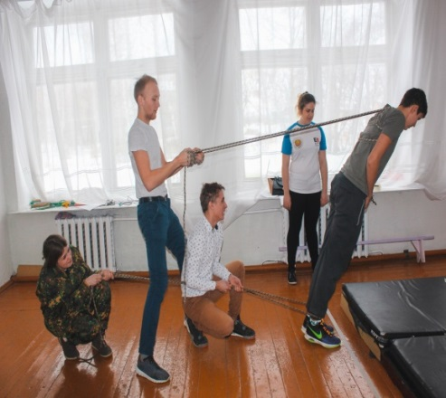
26 февраля в 12:00 на базе ЦДО п. Мартюш состоялся исторический квест "1941.Заполярье". Участниками квеста стали: волонтеры из ЦДО, обучающие КУАТ и КУПК, сборная команда преподавателей. Для участников были подготовлены задания, на которых проверяли их знания по историческим датам и событиям. Для участников была проведена экскурсия по музею, показаны видео материалы по истории Советских времен. Победителям квеста были вручены грамоты и подарки от «Волонтеров Победы». Результаты квеста : 1-место - Команда "ОДОН"- КУАТ; 2 место - Команда "Исетская застава" – ЦДО; 3 место - Команда "Партизаны" – КУПК. (охват 15 чел.)

Slide 14
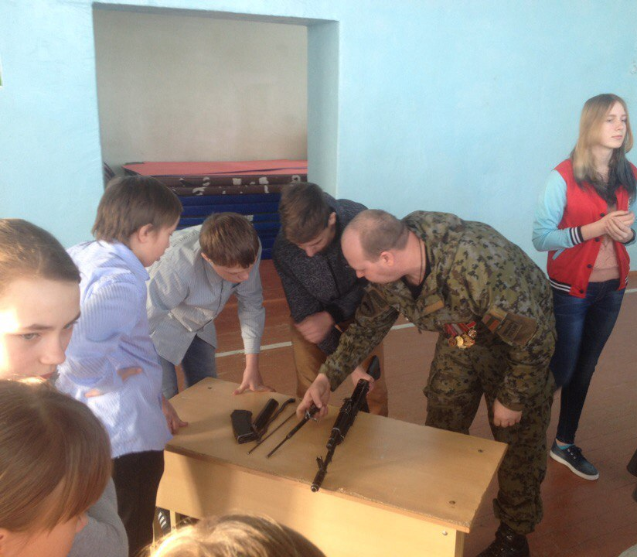
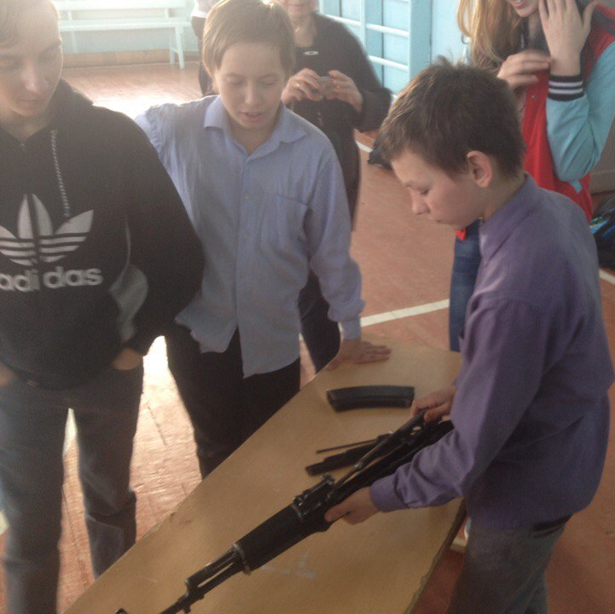
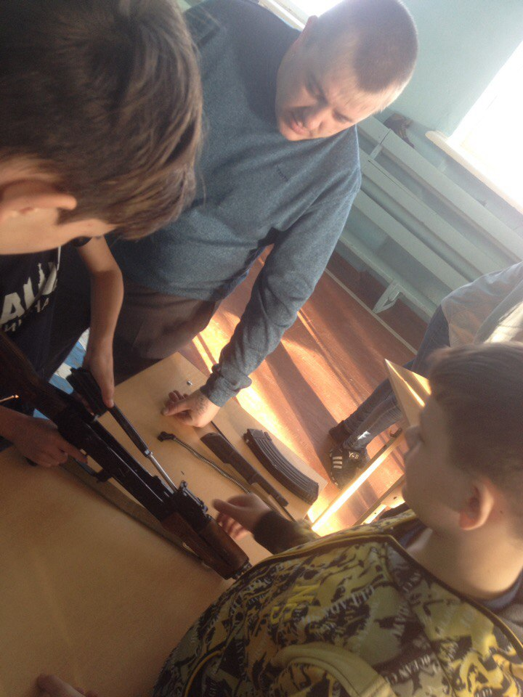
8 февроля 2017 г. в сош №39 с.Монастырское проведен урок мужества с учениками старших классов. На уроке было рассказанно о Российской Армии и оружии, после чего всеми участниками были проведены занятия по сборке - разборке АК-74.
(охват 24 чел.)

Slide 15
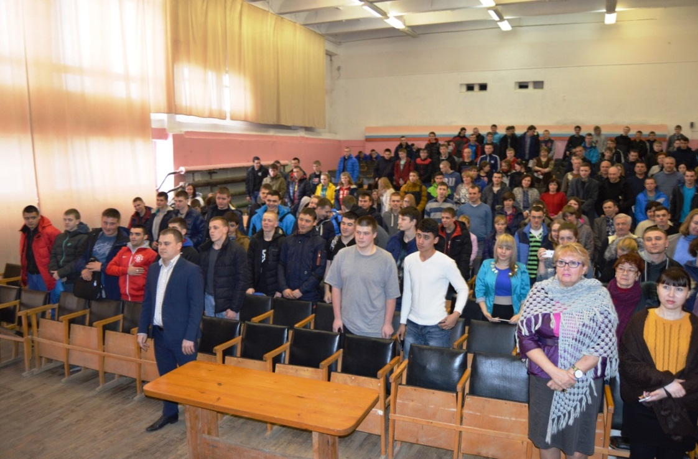
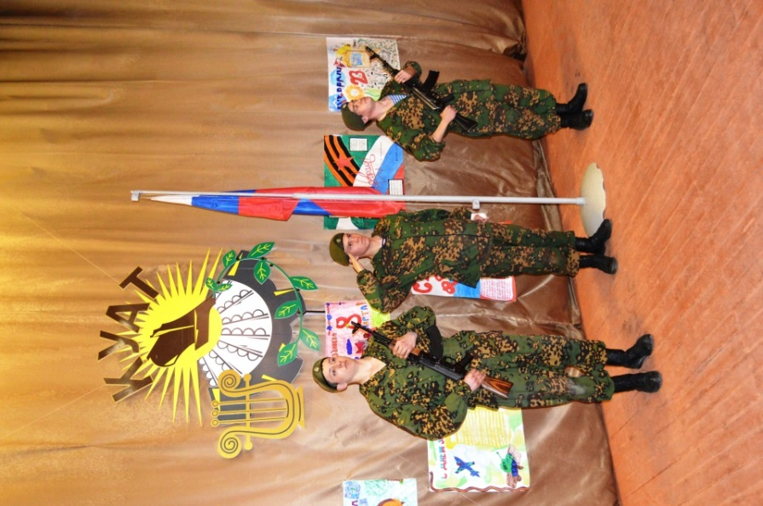
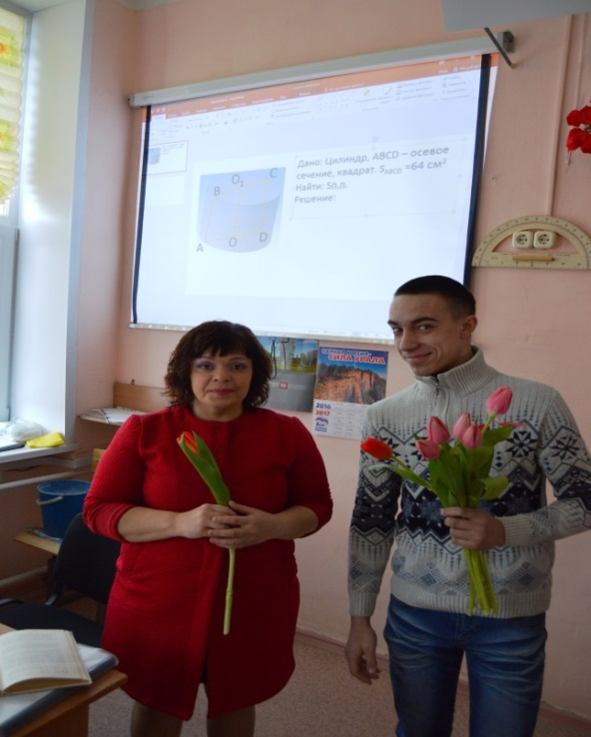
7 марта в актовом зале КУАТ прошел праздничный концерт, посвященный 23 февраля - Дню Защитника Отечества и 8 марта - Международному женскому дню! Первые поздравления прозвучали от Д.И.Останина, после чего волонтеры подарили тюльпаны прекрасным девушкам, женщинам техникума! Так же свои поздравления подарили ребята из Студенческого Совета. В концертной программе приняли участие курсанты ВПК «ОДОН», которые продемонстрировали свои военные навыки, под руководством Ершова В.А. Танцы, песни, конкурсы порадовали преподавателей и студентов. Весь праздничный концерт прошёл на одном дыхании, оставив зрителям заряд положительных эмоций! На концерте приняли участие группы № 101, 105, 131, 215, 326. (охват 200 чел. )

Slide 16


Slide 17





27.03.2017г. На городской аллее Славы в Каменске-Уральском были организованы и проведены торжественные мероприятия, посвященные 206 годовщине со Дня основания Внутренних войск МВД РФ (Войск Национальной Гвардии): состоялся митинг, был организован праздничный концерт, прошло награждение ветеранов, а также соревнования по военно-прикладному спорту. Все мероприятия прошли организованно, дружно и без нарушений общественного порядка (охват более 240 чел.).

Slide 18




12 апреля 2017 года полковнику запаса МВД, командиру ОМСН – СОБР ГУ МВД России по УрФО (2006 – 2011 гг.), кавалеру Ордена Мужества, руководителю Свердловского отделения "ОФИЦЕРЫ РОССИИ" (2014 – 2016 гг.) Вадиму Анатольевичу Елфимову исполнилось бы 46 лет...
Все его коллеги по работе в городе Каменск-Уральском: члены Каменск-Уральского отделения «ОФИЦЕРЫ РОССИИ», ветераны из местной общественной организации ВВ МВД РФ, руководство клуба спортивных единоборств «ГОНГ», ребята из военно-патриотического клуба «ОДОН», педагоги Каменск-Уральского агропромышленного техникума отдают должное его героическому жизненному пути и скорбят по безвременной утрате… (охват 320ч)

Slide 19




14.04.2017г. среди курсантов ВПК «ОДОН» - КУАТ был проведен квест по памятным местам Красногорского района г. Каменска-Уральского. Ребята отгадывали загадки, в которых правильным ответом было то или иное памятное место или памятник. По окончании победители были награждены, а все остальные получили сладкие призы и много позитивного настроения. (охват 20ч)

Slide 20


15.04.2017г. Центром молодежной политики совместно с курсантами ВПК «ОДОН» - КУАТ на базе СОШ № 60 г. Каменска-Уральского была проведена квест-игра посвященная дню космонавтики. Курсанты стояли на этапах и всячески оказывали помощь организаторам игры. Было очень много этапов где участники проявляли себя на отлично, так же важно было знать и исторические даты, имена космонавтов. (охват 10ч)

Slide 21


22.04.2017 года прошел окружной финал Военно-спортивной юнармейской игры “Зарница” в Южном управленческом округе Свердловской области. 21 команда приехала посоревноваться в силе, выносливости, ловкости, знании истории Отечества и основ оказания первой доврачебной помощи. С самого начала борьба обещала быть принципиальной и бескомпромиссной: конкурс строя и песни, военизированная эстафета, стрельба из пневматической винтовки, силовые упражнения и преодоление полосы препятствий, конкурс-тест по истории Отечества и Вооруженных Сил Российской Федерации – вот далеко не полный перечень соревновательных дисциплин. Судейской коллегии пришлось очень нелегко, чтобы выявить лучших из лучших. Участие в организации «Зарницы» приняли курсанты ВПК «ОДОН»-КУАТ, за что и были отмечены благодарственным письмом и специальным призом. (охват 15 ч)

Slide 22




26.04.2017 на базе Алапаевского профессионально-педагогического колледжа прошла военно-спортивная игра «ВИВАТ, ПОБЕДА!» с элементами ВФСК ГТО. Борьба между командами шла нешуточная, на пределе физических возможностей. В индивидуальных дисциплинах курсанты ВПК «ОДОН»-КУАТ заняли общекомандное 4 место (индивидуальные призовые места: 1 место в поднятие гири и 3 место в подтягивании). Поучаствовав в соревнованиях серьезного областного уровня (а среди участников были мастера спорта, кандидаты в мастера спорта), курсанты клуба поняли для себя, что работать им еще есть над чем и расслабляться не нужно! (охват 10 ч)

Slide 23


28.04.2017 в школе-интернат №27 г. Каменск-Уральского курсанты ВПК «ОДОН» - КУАТ провели военно-спортивную игру «Зарничка» для 6-7 классов. Ребята посоревновались в силе и ловкости. Победители были награждены грамотами, а все получили сладкие призы и позитивное настроение
(охват 51 чел.)

Slide 24




По сложившейся традиции в канун майских праздников всем работникам Каменск-Уральского агропромышленного техникума вручаются «георгиевские ленточки»! (охват 320 ч)

Slide 25



01.05.2017 на торжественную демонстрацию Каменск-Уральский агропромышленный техникум вышел единым коллективом его работников и студентов. Именно нам было оказана честь возглавить колонну учреждений профессионального образования города! (охват 85 ч)

Slide 26



В то время, как, после окончания первомайской демонстрации, многие ее участники очутились за праздничными столами – члены ВПК «ОДОН» - КУАТ, под руководством члена организации «ОФИЦЕРЫ РОССИИ» В.А. Ершова приняли участие в подготовительных мероприятиях по проведению военно-спортивного лагеря им. кавалера Ордена Мужества, полковника МВД В.А. Елфимова. Планируется, что данный лагерь будет организован Каменск-Уральским отделением «ОФИЦЕРЫ РОССИИ» и Каменск-Уральской общественной организацией ветеранов ВВ МВД РФ в конце мая – начале текущего года с целью проверки у курсантов военно-патриотических клубов навыков действий в полевых условиях (в т.ч. лесных и ночных), уровня их выносливости, слаженности и взаимовыручки. В процессе нахождения курсантов в лагере планируется отработка у них недостаточно развитых военно-спортивных навыков. (охват 10ч)

Slide 27


20 мая в агропромышленном техникуме прошло торжественное вручение удостоверения Офицеров России, под руководством члена Президиума Каменск-Уральского отделения Общероссийской общественной организации «ОФИЦЕРЫ РОССИИ» Некрасова Сергея Ивановича.
Удостоверения были вручены воспитанникам ВПК «ОДОН». За ответственное отношение к делу, качественное выполнение обязанностей и преданное отношение, за активное участие в жизни техникума и вклад в патриотическую деятельность, 14 студентов получили удостоверения, подтверждающие о вступлении в молодежный отряд общественной Общероссийской организации "ОФИЦЕРЫ РОССИИ". (охват 10 ч)

Slide 28


30 мая в Каменск-Уральском агропромышленном техникуме стартовали ежегодные 5-дневные военно-полевые сборы для студентов вторых курсов, согласно приказу, Командующего войсками Центрального военного округа от 06.02.2015 №60 «О порядке обеспечения мероприятий, связанных с организаций обучения граждан начальным знаниям в области обороны и их подготовки по основам военной службы».
В программе сборов будут присутствовать строевая подготовка, тактика специальной подготовки, занятия по РХБЗ, стрельба из пневматической винтовки и полевой выход, а также стрельба из боевого оружия в военной части и многое другое.
В конце каждого учебного дня для студентов будет показан патриотический фильм и подведены итоги дня.
По итогам военно-полевых сборов будет отмечен и награжден самый лучший взвод. (охват 120ч)

Slide 29





2 июня 2017 г. завершились 5-ти дневные военно-полевые сборы в Каменк-Уральском агропромышленном техникуме. В ходе сборов студенты выполняли различные военно-спортивные упражнения.
Экзаменационным этапом была сдача военно-прикладных нормативов и нормативов комплекса ГТО. Студентам нужно было выполнить следующие поставленные задачи:
-марш-бросок на 5 км;
-сборка-разборка автомата, снаряжения магазина;
-стрельба из пневматической винтовки;
-одевание общевойсковой химический защитный костюм.
После сдачи нормативов студентов ожидал вкусный обед.
По итогам военно-полевых сборов лучший стал взвод группы № 209! (охват 120ч)

Slide 30


29 августа ветераны ВВ МВД СН праздновали день спецназа. После поздравления почтили погибших товарищей и возложили на памятник венок и цветы.
Провели небольшие дружественные соревнования между ветеранами.
По итогам мероприятия победителям вручили памятные подарки с символикой спецназа.(охват 10ч)

Slide 31



2 сентября курсанты военно-патриотического клуба "КУАТ ОДОН" посетили выставку рисунков детей с разных регионов, в которых проходят или проходили боевые действия.
Выставка называется "Дети рисуют мир", как рассказали организаторы многих детей, кто рисовал, уже нет в живых. (охват 10ч)

Slide 32


3 сентября курсанты попробовали свои силы в прыжках с парашютом, правда только с вышки, но и для этого нужны сила духа и мужество.
Получив массу положительных эмоций от прыжков курсантам были вручены удостоверения и памятные вымпелы. (охват 10ч.)

Slide 33



9 сентября в Каменске-Уральском состоялся необычный «Фестиваль профессий».
Каменск-Уральский агропромышленный техникум представил 3 единицы техники: трактор, КАМАЗ, легковой автомобиль. Студенты КУАТ рассказали участникам фестиваля о профессиях «Программирование в компьютерных системах», «Сварщик», Механизация сельского хозяйства», «Техническое обслуживание и ремонт автомобильного транспорта», «Мастер по техническому обслуживанию и ремонту машино-тракторного парка», «Автомеханик».
Так же КУАТ представил на «Фестивале профессий» научный проект - «Круглогодичная теплица», военно-патриотический «ОДОН», в свою очередь, вновь предоставил полный комплект оружия и костюм «партизана».
В конце мероприятия у участников осталось много позитивных эмоций и впечатлений.(охват 15 ч)

